Slide 2
ED
Estrutura de Dados e Armazenamento
Ordenação
(Selection Sort, Bubble Sort, Insertion Sort,
MergeSort, QuickSort)
Pesquisa Binária
© Profa. Célia Taniwaki

Slide 3
Ordenação
Muitas vezes, é preciso ordenar os dados para poder manipular esses dados de uma forma organizada.
  Por exemplo:
    Nomes em ordem alfabética
    Alunos por ordem do RA ou por Nota
A busca de um elemento em uma lista ordenada é mais eficiente (Pesquisa binária)

Slide 4
Algoritmos de ordenação
Existem inúmeros algoritmos de ordenação
Em inglês a palavra sort significa ordenar ou classificar
O link abaixo é de um vídeo que compara 9 algoritmos de ordenação:
https://www.youtube.com/watch?v=ZZuD6iUe3Pc
  SelectionSort
  Shell Sort
  Insertion Sort
  Merge Sort
  Quick Sort
  Heap Sort
  Bubble Sort
  Comb Sort
  Cocktail Sort
Os algoritmos realçados serão os que veremos com detalhes.
Esse vídeo utiliza 4 tipos de dados de entrada:
  Random (aleatório)
  Few unique (muitos dados duplicados)
  Reversed (ordem inversa)
  Almost sorted (praticamente ordenado)
Assista o vídeo para ver quais algoritmos são mais eficientes e quais são menos

Slide 5
Métodos de ordenação simples
Entre os 5 que vamos estudar, esses 3 são os algoritmos simples e intuitivos:
  Selection sort – ordenação por seleção
  Bubble sort – ordenação por troca
  Insertion sort – ordenação por inserção
Características:
  Fácil implementação

Slide 6
Selection Sort
Método simples de seleção
  Percorre uma vez o vetor, procurando o menor valor . Troca o 1º elemento com o menor valor selecionado.
  Percorre do 2º elemento em diante para procurar o 2º menor valor. Troca o 2º elemento com o 2º menor valor selecionado.
  E assim sucessivamente.
Características
  Ordena através de sucessivas seleções do elemento de menor valor (ou de maior valor) em um segmento não ordenado do vetor e seu posicionamento no final de um segmento ordenado
  Realiza uma busca sequencial pelo menor valor (ou maior valor) no segmento não ordenado a cada iteração

Slide 7
Selection Sort - Exemplo
Sejam os dados (ordenados / não ordenados):
4 7 5 2 8 1 6 3
⇒ menor: 1 – troca com o 1º 1 7 5 2 8 4 6 3
⇒ menor: 2 – troca com o 2º 1 2 5 7 8 4 6 3
⇒ menor: 3 – troca com o 3º 1 2 3 7 8 4 6 5
⇒ menor: 4 – troca com o 4º 1 2 3 4 8 7 6 5
⇒ menor: 5 – troca com o 5º 1 2 3 4 5 7 6 8
⇒ menor: 6 – troca com o 6º 1 2 3 4 5 6 7 8
⇒ menor: 7 – já está ok 1 2 3 4 5 6 7 8

Slide 8
Selection Sort - Algoritmo
selectionSort (int[] v)
início
inteiro i, j, min;
para i de 0 até v.length-2 (inclusive) faça
início
min ← i;
para j de i+1 até v.length-1 (inclusive) faça
se v[j] < v[min]
então min ← j;
troca (v[i], v[min]);
fim
fim
// onde está troca(v[i],v[min]) significa que os valores
// de v[i] e v[min] devem ser trocados (isso pode ser
// feito com 3 instruções e uma variável auxiliar)

Slide 9
Bubble Sort
Método simples de troca
  Compara elementos vizinhos do vetor. Se o anterior for maior do que o próximo, troca-os de lugar
Características
  Realiza varreduras no vetor, trocando pares adjacentes (vizinhos) de elementos, sempre que o próximo elemento for menor que o anterior
  Após uma varredura, o maior elemento está corretamente posicionado no vetor e não precisa mais ser comparado. Ordena através de sucessivas trocas entre pares de elementos do vetor

Slide 10
Bubble Sort - Exemplo
Sejam os dados (desordenados / ordenados):
4 7 5 2 8 1 6 3
⇒ 4 > 7 ? – não, não troca 4 7 5 2 8 1 6 3
⇒ 7 > 5 ? – sim, troca 4 5 7 2 8 1 6 3
⇒ 7 > 2 ? – sim, troca 4 5 2 7 8 1 6 3
⇒ 7 > 8 ? – não, não troca 4 5 2 7 8 1 6 3
⇒ 8 > 1 ? – sim, troca 4 5 2 7 1 8 6 3
⇒ 8 > 6 ? – sim, troca 4 5 2 7 1 6 8 3
⇒ 8 > 3 ? – sim, troca (8 fica certo) 4 5 2 7 1 6 3 8
O maior valor “sobe” como se fosse uma bolha (bubble)

Slide 11
Bubble Sort - Exemplo
Continuando (desordenados / ordenados):
4 5 2 7 1 6 3 8
⇒ 4 > 5 ? – não, não troca 4 5 2 7 1 6 3 8
⇒ 5 > 2 ? – sim, troca 4 2 5 7 1 6 3 8
⇒ 5 > 7 ? – não, não troca 4 2 5 7 1 6 3 8
⇒ 7 > 1 ? – sim, troca 4 2 5 1 7 6 3 8
⇒ 7 > 6 ? – sim, troca 4 2 5 1 6 7 3 8
⇒ 7 > 3 ? – sim, troca 4 2 5 1 6 3 7 8
7 fica no lugar correto ... E assim sucessivamente...

Slide 12
Bubble Sort - Algoritmo
bubbleSort (int[] v)
início
inteiro i, j;
para i de 0 até v.length-2 (inclusive) faça
para j de 1 até v.length-1-i (inclusive) faça
se v[j-1] > v[j]
então troca (v[j], v[j-1]);
fim

Slide 13
Insertion Sort
Método simples de inserção
Características
  Considera 2 segmentos do vetor: ordenado (aumenta a cada varredura) e não ordenado (diminui)
  Ordena através da inserção de um elemento por vez do segmento não ordenado no segmento ordenado, na sua posição correta
  Inicialmente, o segmento ordenado contém apenas o primeiro elemento do vetor

Slide 14
Insertion Sort - Exemplo
Sejam os dados (ordenados / não ordenados):
4 7 5 2 8 1 6 3
⇒ Considera o 1º ordenado 4 7 5 2 8 1 6 3
⇒ Insere o 7 na parte ordenada 4 7 5 2 8 1 6 3
⇒ Insere o 5 na parte ordenada 4 5 7 2 8 1 6 3
⇒ Insere o 2 na parte ordenada 2 4 5 7 8 1 6 3
⇒ Insere o 8 na parte ordenada 2 4 5 7 8 1 6 3
⇒ Insere o 1 na parte ordenada 1 2 4 5 7 8 6 3
⇒ Insere o 6 na parte ordenada 1 2 4 5 6 7 8 3
⇒ Insere o 3 na parte ordenada 1 2 3 4 5 6 7 8

Slide 15
Insertion Sort - Algoritmo
insertionSort (int[] v)
início
inteiro i, j, x;
para i de 1 até v.length-1 (inclusive) faça
início
x ← v[i];
j ← i - 1;
enquanto (j >= 0) e (v[j] > x) faça
início
v[j+1] ← v[j];
j ← j - 1;
fim
v[j+1] ← x;
fim
fim

Slide 16
Merge Sort
Método particular de ordenação
  Baseia-se em intercalações sucessivas de 2 sequências ordenadas em uma única sequência ordenada
Aplica o método “dividir para conquistar”
  Divide o vetor de n elementos em 2 segmentos de comprimento n/2
  Ordena recursivamente cada segmento
  Intercala os 2 segmentos ordenados para obter o vetor ordenado completo

Slide 17
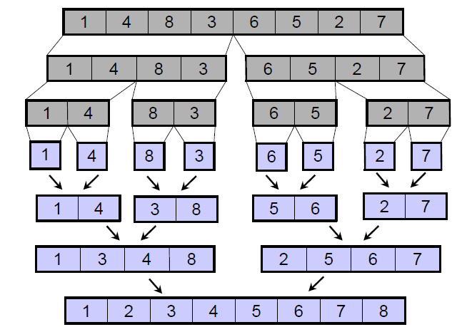
Merge Sort - Exemplo

Slide 18
Merge Sort – Algoritmo recursivo
mergeSort (int p, int r, int[] v)
/* p = índice inicial do vetor a ser ordenado */
/* r = índice final + 1 do vetor a ser ordenado */
/* vetor v [p ..... r-1] */
início
se (p < r-1)
início
int q ← (p + r) / 2; /* q = índice do meio */
mergeSort(p, q, v); /* ordena 1a metade */
mergeSort(q, r, v); /* ordena 2a metade */
intercala(p, q, r, v); /* intercala 2 metades */
fim
fim

Slide 19
Merge Sort – Algoritmo Intercala
intercala (int p, int q, int r, int[] v)
/* 1a metade do vetor v[ p ... q-1] */
/* 2a metade do vetor v[ q ... r-1] */
início
inteiro i, j, k, w[];
/* deve alocar vetor w de r-p elementos */
i ← p; j ← q; k ← 0;
enquanto (i < q) e (j < r) faça
se (v[i] <= v[j])
então w[k++] ← v[i++];
senão w[k++] ← v[j++];
enquanto (i < q) faça w[k++] ← v[i++];
enquanto (j < r) faça w[k++] ← v[j++];
para i de p até r-1 faça v[i] ← w[i - p];
fim

Slide 20
QuickSort
Proposto por Hoare em 1960 e publicado em 1962.
Em geral, o algoritmo é muito mais rápido que os algoritmos elementares.
Também é um algoritmo de troca: ordena através de sucessivas trocas entre pares de elementos do vetor.
Aplica o método “dividir para conquistar”:
  A idéia básica é dividir o problema de ordenar um conjunto com n itens em dois problemas menores.
  Os problemas menores são ordenados independentemente.
  Os resultados são combinados para produzir a solução final.

Slide 21

QuickSort
A parte mais delicada do método é o processo de partição.
O vetor A [Esq..Dir] é rearranjado por meio da escolha arbitrária de um pivô x.
O vetor A é particionado em duas partes:
  Parte esquerda: elementos ≤ x.
  Parte direita: elementos ≥ x.

Slide 22
QuickSort – Escolha do pivô
Particionamento pode ser feito de diferentes formas.
Principal decisão é escolher o pivô
  Primeiro elemento do vetor
  Último elemento do vetor
  Elemento do meio do vetor
  Elemento que mais ocorre no vetor
  Elemento mais próximo da média aritmética dos elementos do vetor
Logicamente, o algoritmo é diferente, dependendo da forma de escolher o pivô

Slide 23


QuickSort – Explo (pivô = elemento do meio)
Seja o vetor abaixo.
Considerando que 4 seja o pivô, o primeiro passo do Quicksort rearranjaria o vetor da forma abaixo:

Slide 24
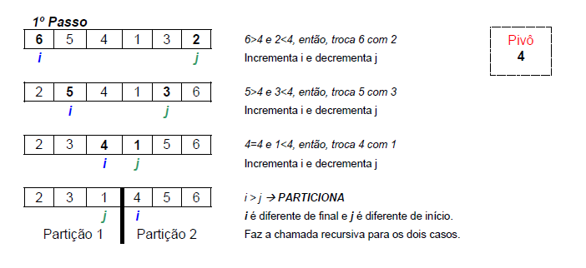
QuickSort – Explo (pivô = elemento do meio)

Slide 25
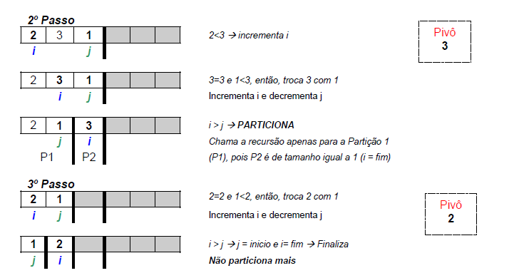
QuickSort – Explo (continuação)

Slide 26
QuickSort – Algoritmo (pivô = elem do meio)
particiona (int[] v, int indInicio, int indFim)
início
inteiro i, j, pivo;
i ← indInicio; j ← indFim;
pivo ← v[(indInicio+indFim)/2];
enquanto i <= j faça
início
enquanto i < indFim e v[i] < pivo
i ← i + 1;
enquanto j > indInicio e v[j] > pivo
j ← j – 1;
se i <= j
entao inicio
troca (v[i], v[j]);
i ← i + 1;
j ← j – 1;
fim
fim
se indInicio < j então particiona (v, indInicio, j);
se i < indFim então particiona (v, i, indFim);
fim

Slide 27
QuickSort – Algoritmo (pivô = elem do meio)
quickSort
particiona ( v, 0, v.length-1);

Slide 28
Quick Sort – Exemplo (pivô= elem. do meio)
Sejam os dados (simulação do algoritmo anterior):
⇒ i = indInic= zero, j = indFim = 7, pivo= v[(indInic+indFim)/2] = 2
⇒ v[i] < pivo ? Não (elemento maior que o pivô – verde)
⇒ v[j] > pivo ? Sim, então decrementa j (verde)
0 | 1 | 2 | 3 | 4 | 5 | 6 | 7
4 | 7 | 5 | 2 | 8 | 1 | 6 | 3
indInic |  |  |  |  |  |  | indFim
0 | 1 | 2 | 3 | 4 | 5 | 6 | 7
4 | 7 | 5 | 2 | 8 | 1 | 6 | 3
i |  |  |  |  |  |  | j
0 | 1 | 2 | 3 | 4 | 5 | 6 | 7
4 | 7 | 5 | 2 | 8 | 1 | 6 | 3
i |  |  |  |  |  | j

Slide 29
Quick Sort – Exemplo (pivô= elem. do meio)
⇒ v[j] > pivô ? Sim, então decrementa j (verde)
⇒ v[j] > pivô? Não (azul)
⇒ i <= j? Sim, então troca v[i] com v[j], incrementa i, decrementa j
⇒ v[i] < pivô ? Não (verde)
⇒ v[j] > pivô ? Sim, então decrementa j
0 | 1 | 2 | 3 | 4 | 5 | 6 | 7
4 | 7 | 5 | 2 | 8 | 1 | 6 | 3
i |  |  |  |  | j
0 | 1 | 2 | 3 | 4 | 5 | 6 | 7
1 | 7 | 5 | 2 | 8 | 4 | 6 | 3
 | i |  |  | j
0 | 1 | 2 | 3 | 4 | 5 | 6 | 7
1 | 7 | 5 | 2 | 8 | 4 | 6 | 3
 | i |  | j

Slide 30
Quick Sort – Exemplo (pivô= elem. do meio)
0 | 1 | 2 | 3 | 4 | 5 | 6 | 7
1 | 7 | 5 | 2 | 8 | 4 | 6 | 3
 | i |  | j
⇒ v[j] > pivô ? Não
⇒ i <= j? Sim, então troca v[i] com v[j], incrementa i, decrementa j
⇒ v[i] < pivô ? Não
⇒ v[j] > pivô ? Sim, então decrementa j
0 | 1 | 2 | 3 | 4 | 5 | 6 | 7
1 | 2 | 5 | 7 | 8 | 4 | 6 | 3
 |  | i, j
0 | 1 | 2 | 3 | 4 | 5 | 6 | 7
1 | 2 | 5 | 7 | 8 | 4 | 6 | 3
 | j | i

Slide 31
Quick Sort – Exemplo (pivô= elem. do meio)
0 | 1 | 2 | 3 | 4 | 5 | 6 | 7
1 | 2 | 5 | 7 | 8 | 4 | 6 | 3
indInic | j | i |  |  |  |  | indFim
⇒ v[j] > pivô ? Não
⇒ i <= j ? Não
⇒ Como i não é mais <= j, acaba essa iteração: o pivô está posicionado no lugar correto, os números à direita do pivô são maiores do que ele, o e número à esquerda do pivô é menor do que ele.
⇒ Aplica recursivamente o algoritmo na partição [indInic até j] e na partição [j até indFim]
0 | 1 | 2 | 3 | 4 | 5 | 6 | 7
1 | 2 | 5 | 7 | 8 | 4 | 6 | 3
indInic | j | i |  |  |  |  | indFim

Slide 32
QuickSort – Algoritmo (pivô = último elemento)
particiona (int[] v, int indInicio, int indFim)
início
inteiro i, j, pivo;
pivo ← v[indFim];
i ← indFim;
para j de indFim – 1 até indInicio faça
início
se v[j] > pivo
então inicio
i ← i - 1;
troca (v[i], v[j]);
fim
fim
troca (v[indFim], v[i]);
se indInicio < i então particiona (v, indInicio, i-1);
se i < indFim então particiona (v, i+1, indFim);
fim

Slide 33
Quick Sort – Exemplo (pivô= último elem.)
Sejam os dados (simulação do algoritmo anterior):
⇒ pivo= v[indFim] = 4, i = indFim = 7, j= indFim-1 = 6
⇒ j = indFim-1 = 6
⇒ v[j] > pivo ? Não, então decrementa j (azul = menor que pivô)
0 | 1 | 2 | 3 | 4 | 5 | 6 | 7
3 | 7 | 5 | 6 | 8 | 2 | 1 | 4
indInic |  |  |  |  |  |  | indFim
0 | 1 | 2 | 3 | 4 | 5 | 6 | 7
3 | 7 | 5 | 6 | 8 | 2 | 1 | 4
 |  |  |  |  |  | j | i
0 | 1 | 2 | 3 | 4 | 5 | 6 | 7
3 | 7 | 5 | 6 | 8 | 2 | 1 | 4
 |  |  |  |  | j |  | i

Slide 34
Quick Sort – Exemplo (pivô= último elem.)
⇒ v[j] > pivô ? Não, então decrementa j
⇒ v[j] > pivô ? Sim, então decrementa i, troca v[i] com v[j], decrementa j
0 | 1 | 2 | 3 | 4 | 5 | 6 | 7
3 | 7 | 5 | 6 | 8 | 2 | 1 | 4
 |  |  |  |  | j |  | i
0 | 1 | 2 | 3 | 4 | 5 | 6 | 7
3 | 7 | 5 | 6 | 8 | 2 | 1 | 4
 |  |  |  | j |  |  | i
0 | 1 | 2 | 3 | 4 | 5 | 6 | 7
3 | 7 | 5 | 6 | 8 | 2 | 1 | 4
 |  |  |  | j |  | i
0 | 1 | 2 | 3 | 4 | 5 | 6 | 7
3 | 7 | 5 | 6 | 1 | 2 | 8 | 4
 |  |  |  | j |  | i

Slide 35
Quick Sort – Exemplo (pivô= último elem.)
0 | 1 | 2 | 3 | 4 | 5 | 6 | 7
3 | 7 | 5 | 6 | 1 | 2 | 8 | 4
 |  |  | j |  |  | i
⇒ v[j] > pivô ? Sim, então decrementa i, troca v[i] com v[j], decrementa j
0 | 1 | 2 | 3 | 4 | 5 | 6 | 7
3 | 7 | 5 | 6 | 1 | 2 | 8 | 4
 |  |  | j |  | i
0 | 1 | 2 | 3 | 4 | 5 | 6 | 7
3 | 7 | 5 | 2 | 1 | 6 | 8 | 4
 |  |  | j |  | i
0 | 1 | 2 | 3 | 4 | 5 | 6 | 7
3 | 7 | 5 | 2 | 1 | 6 | 8 | 4
 |  | j |  |  | i

Slide 36
Quick Sort – Exemplo (pivô= último elem.)
0 | 1 | 2 | 3 | 4 | 5 | 6 | 7
3 | 7 | 5 | 6 | 1 | 2 | 8 | 4
 |  |  | j |  |  | i
⇒ v[j] > pivô ? Sim, então decrementa i, troca v[i] com v[j], decrementa j
0 | 1 | 2 | 3 | 4 | 5 | 6 | 7
3 | 7 | 5 | 6 | 1 | 2 | 8 | 4
 |  |  | j |  | i
0 | 1 | 2 | 3 | 4 | 5 | 6 | 7
3 | 7 | 5 | 2 | 1 | 6 | 8 | 4
 |  |  | j |  | i
0 | 1 | 2 | 3 | 4 | 5 | 6 | 7
3 | 7 | 5 | 2 | 1 | 6 | 8 | 4
 |  | j |  |  | i

Slide 37
Quick Sort – Exemplo (pivô= último elem.)
0 | 1 | 2 | 3 | 4 | 5 | 6 | 7
3 | 7 | 5 | 2 | 1 | 6 | 8 | 4
 |  | j |  |  | i
⇒ v[j] > pivô ? Sim, então decrementa i, troca v[i] com v[j], decrementa j
0 | 1 | 2 | 3 | 4 | 5 | 6 | 7
3 | 7 | 5 | 2 | 1 | 6 | 8 | 4
 |  | j |  | i
0 | 1 | 2 | 3 | 4 | 5 | 6 | 7
3 | 7 | 1 | 2 | 5 | 6 | 8 | 4
 |  | j |  | i
0 | 1 | 2 | 3 | 4 | 5 | 6 | 7
3 | 7 | 1 | 2 | 5 | 6 | 8 | 4
 | j |  |  | i

Slide 38
Quick Sort – Exemplo (pivô= último elem.)
0 | 1 | 2 | 3 | 4 | 5 | 6 | 7
3 | 7 | 1 | 2 | 5 | 6 | 8 | 4
 | j |  |  | i
⇒ v[j] > pivô ? Sim, então decrementa i, troca v[i] com v[j], decrementa j
0 | 1 | 2 | 3 | 4 | 5 | 6 | 7
3 | 7 | 1 | 2 | 5 | 6 | 8 | 4
 | j |  | i
0 | 1 | 2 | 3 | 4 | 5 | 6 | 7
3 | 2 | 1 | 7 | 5 | 6 | 8 | 4
 | j |  | i
0 | 1 | 2 | 3 | 4 | 5 | 6 | 7
3 | 2 | 1 | 7 | 5 | 6 | 8 | 4
j |  |  | i

Slide 39
Quick Sort – Exemplo (pivô= último elem.)
0 | 1 | 2 | 3 | 4 | 5 | 6 | 7
3 | 2 | 1 | 7 | 5 | 6 | 8 | 4
j |  |  | i
⇒ v[j] > pivô ? Não, então decrementa j ⇒ acabou o vetor
⇒ Troca v[i] com v[indFim]
⇒ Acabou a 1ª iteração: pivô está posicionado no lugar
⇒ Repete recursivamente o algoritmo na partição da esq e na da direita
0 | 1 | 2 | 3 | 4 | 5 | 6 | 7
3 | 2 | 1 | 7 | 5 | 6 | 8 | 4
 |  |  | i |  |  |  | indFim
0 | 1 | 2 | 3 | 4 | 5 | 6 | 7
3 | 2 | 1 | 4 | 5 | 6 | 8 | 7
 |  |  | i |  |  |  | indFim

Slide 40
Pesquisa Sequencial vs Pesquisa Binária
Quando é preciso verificar se um valor está em um vetor, normalmente executamos uma Pesquisa Sequencial.
Na Pesquisa Sequencial, percorre-se o vetor, desde o início, seguindo na sequência do vetor, do índice zero até o último elemento do vetor, até encontrar o valor procurado. Se o valor não for encontrado, percorrerá o vetor inteiro.
A Pesquisa Sequencial funciona tanto se os dados do vetor estiverem desordenados como se estiverem ordenados.
Existe outro método de busca ou pesquisa, chamada de Busca ou Pesquisa Binária
Esse método funciona apenas quando os dados estão ordenados.

Slide 41
Pesquisa Binária
Na Pesquisa Binária, ao invés de começarmos a procurar no início do vetor, verificamos se o elemento que está sendo procurado está no meio do vetor.
Se estiver, então já encontramos.
Se não estiver: verificamos: Valor procurado > elemento do meio ?
  Sim, então procuramos na metade à direita do elemento do meio
  Não, então procuramos na metade à esquerda do elemento do meio
A pesquisa continua até encontrar o elemento procurado, ou até o algoritmo detectar que o elemento não está no vetor.

Slide 42
Pesquisa Binária - Algoritmo
inteiro pesqBin (inteiro[] vetor, inteiro x) // x é o valor procurado
início
inteiro indinf, indsup, meio;
indinf = 0; /* índice inferior */
indsup = vetor.length - 1; /* índice superior */
enquanto (indinf <= indsup)
início
meio = (indinf + indsup) / 2; /* calcula o índice do meio */
se (vetor[meio] == x)
retorna meio; // retorna o índice do elemento encontrado
senão se (x < vetor[meio]) // x < elemento do meio ?
indsup = meio – 1; // sim, então indsup passa a ser meio-1
senão
indinf = meio + 1; // não, então indinf passa a ser meio+1
fim
retorna -1; /* quando indinf > indsup, o elemento não está no vetor */
fim

Slide 43
Pesquisa Binária – Exemplo (simulação)
Sejam os dados (simulação do algoritmo anterior):
⇒ vamos supor que o elemento procurado x = 50
⇒ meio = (indinf + indsup)/2 = 3
⇒ x = vetor[meio]? Não
⇒ x < vetor[meio]? Não
⇒ Então x > vetor[meio] ⇒ indinf = meio +1 = 4
0 | 1 | 2 | 3 | 4 | 5 | 6 | 7
10 | 20 | 30 | 40 | 50 | 60 | 70 | 80
indinf |  |  |  |  |  |  | indsup
0 | 1 | 2 | 3 | 4 | 5 | 6 | 7
10 | 20 | 30 | 40 | 50 | 60 | 70 | 80
indinf |  |  | meio |  |  |  | indsup

Slide 44
Pesquisa Binária – Exemplo (simulação)
0 | 1 | 2 | 3 | 4 | 5 | 6 | 7
10 | 20 | 30 | 40 | 50 | 60 | 70 | 80
 |  |  |  | indinf |  |  | indsup
⇒ A busca agora terá foco na parte do vetor, dos índices 4 a 7
⇒ meio = (indinf + indsup)/2 = 5
⇒ x = vetor[meio]? Não
⇒ x < vetor[meio]? Sim ⇒ indsup = meio-1 = 4
0 | 1 | 2 | 3 | 4 | 5 | 6 | 7
10 | 20 | 30 | 40 | 50 | 60 | 70 | 80
 |  |  |  | indinf | meio |  | indsup
0 | 1 | 2 | 3 | 4 | 5 | 6 | 7
10 | 20 | 30 | 40 | 50 | 60 | 70 | 80
 |  |  |  | indinf indsup

Slide 45
Pesquisa Binária – Exemplo (simulação)
0 | 1 | 2 | 3 | 4 | 5 | 6 | 7
10 | 20 | 30 | 40 | 50 | 60 | 70 | 80
 |  |  |  | indinf indsup
⇒ A busca agora terá foco na parte do vetor, dos índices 4 a 4
⇒ meio = (indinf + indsup)/2 = 4
⇒ x = vetor[meio]? Sim ⇒ Encontramos!!!
Dessa forma, em 3 iterações, encontramos o elemento procurado.
Para um vetor de 8 posições, em 3 iterações podemos encontrar o valor ou concluir que o valor não está no vetor.
Se fosse a busca sequencial, precisaríamos de 8 iterações para concluir que o valor não está no vetor.

Slide 46
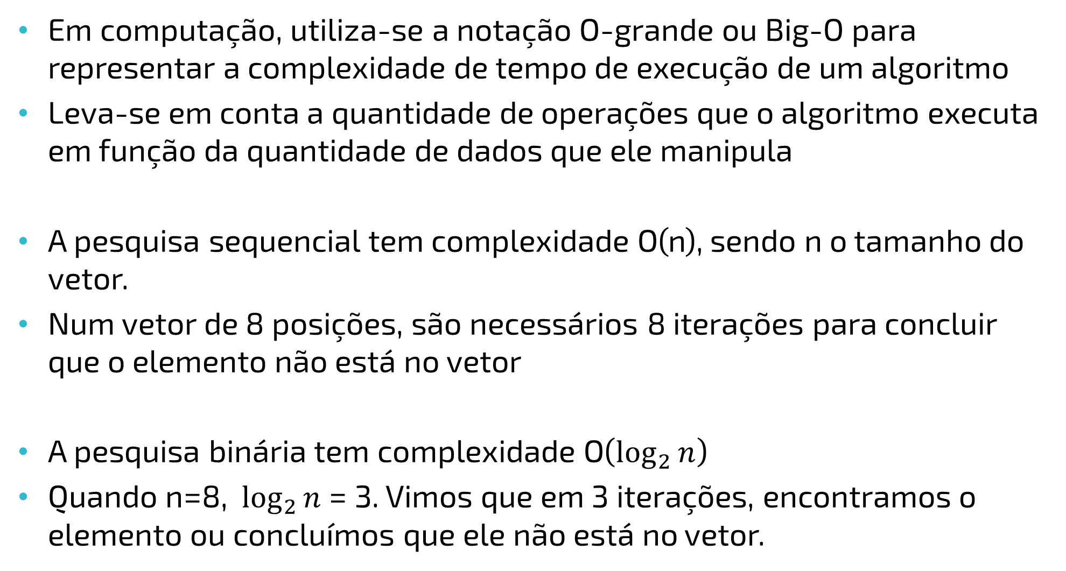
Notação O-grande ou Big-O
Em computação, utiliza-se a notação O-grande ou Big-O para representar a complexidade de tempo de execução de um algoritmo
Leva-se em conta a quantidade de operações que o algoritmo executa em função da quantidade de dados que ele manipula
A pesquisa sequencial tem complexidade O(n), sendo n o tamanho do vetor.
Num vetor de 8 posições, são necessários 8 iterações para concluir que o elemento não está no vetor
A pesquisa binária tem complexidade O($\log_{2}{n}$)
Quando n=8, $\log_{2}{n}$ = 3. Vimos que em 3 iterações, encontramos o elemento ou concluímos que ele não está no vetor.

Slide 47
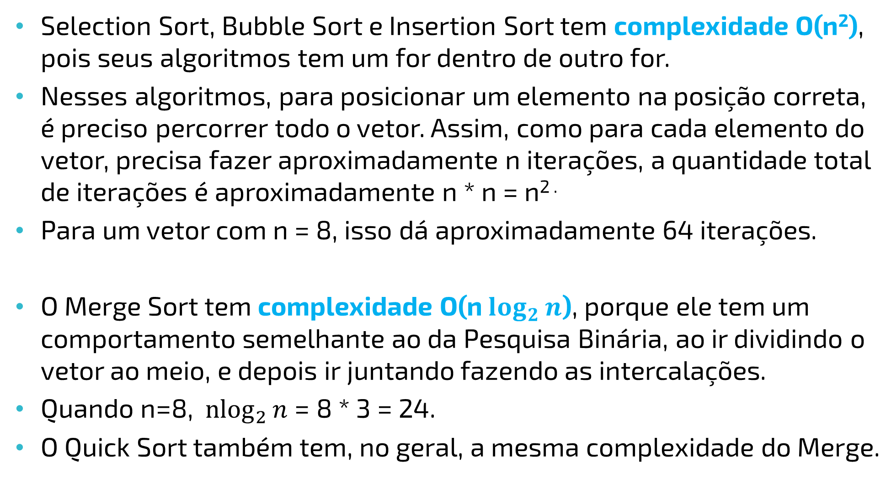
Complexidade dos algoritmos de ordenação
Selection Sort, Bubble Sort e Insertion Sort tem complexidade O(n²), pois seus algoritmos tem um for dentro de outro for.
Nesses algoritmos, para posicionar um elemento na posição correta, é preciso percorrer todo o vetor. Assim, como para cada elemento do vetor, precisa fazer aproximadamente n iterações, a quantidade total de iterações é aproximadamente n * n = n^{2 .}
Para um vetor com n = 8, isso dá aproximadamente 64 iterações.
O Merge Sort tem complexidade O(n $\log_{2}{n}$), porque ele tem um comportamento semelhante ao da Pesquisa Binária, ao ir dividindo o vetor ao meio, e depois ir juntando fazendo as intercalações.
Quando n=8, ${nlog}_{2}{n}$ = 8 * 3 = 24.
O Quick Sort também tem, no geral, a mesma complexidade do Merge.

Slide 48
Complexidade dos algoritmos de ordenação
Por isso, para quantidades muito grande de dados a serem ordenados, é recomendável utilizar o MergeSort ou o QuickSort, ao invés dos 3 primeiros algoritmos vistos neste material.
Assista o vídeo que há no início do material para ver quais algoritmos são mais eficientes e quais são menos eficientes.

Slide 49
Outras animações interessantes
MergeSort vs QuickSort: https://www.youtube.com/watch?v=es2T6KY45cA
InsertionSort vs BubbleSort:
  https://www.youtube.com/watch?v=TZRWRjq2CAg
Selection Sort:
  Dança: https://www.youtube.com/watch?v=Ns4TPTC8whw
Bubble Sort:
  Lego: https://www.youtube.com/watch?v=MtcrEhrt_K0
  Dança: https://www.youtube.com/watch?v=lyZQPjUT5B4
Explicação sobre HeapSort
  https://www.youtube.com/watch?v=H5kAcmGOn4Q

Slide 50
Exercícios
Sejam os valores: 5, 3, 4, 2, 8, 1, 6, 7
Faça a simulação (a mão) dos 5 algoritmos dessa aula para a ordenação dos valores acima, exibindo os dados após cada iteração do algoritmo.
Implementar os 5 algoritmos de ordenação dessa aula em Java. Acrescentar nos algoritmos a exibição dos elementos do vetor, após cada iteração da ordenação, e observe como é o mecanismo de cada algoritmo.
Implementar o algoritmo de pesquisa binária e testar com valores que existem no vetor e com valores que não existem. Implementar também a versão recursiva do algoritmo de pesquisa binária e testar.

Slide 51
Obrigada!
Em caso de dúvidas, entre em contato com:
celia.taniwaki@bandtec.com.br

